Slide 2
EL GUERNICA
AIDEZ

Slide 3


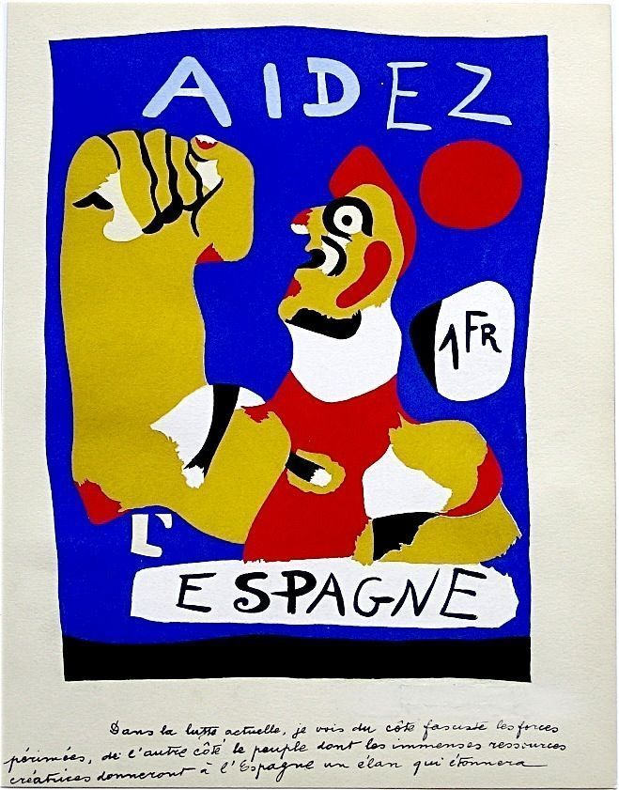


AIDEZ
MIRAR
PENSAR
El Guernica no fue la única obra expuesta en la Exposición de París. Picasso expuso con otros artistas españoles como: Miró, Julio González, Josep Pernau.
La vanguardia artística española estuvo representada en ese Pabellón, mostró su compromiso político con la República. Miró llevó un gran mural, hoy desaparecido, y este cartel.
¿Qué llevó a Miró a colaborar de esta forma?
HACER
Esta imagen fue creada por Joan Miró en 1937. Su destino fue ser un sello que se vendió en el Pabellón español de París en 1937. Con su venta se pretendía ayudar a la República española. Su precio era de 1 franco.
La imagen era tan poderosa que se usó también como cartel. En el formato de cartel se le añadió un texto que dice:
“En la lucha actual, veo del lado fascista las fuerzas obsoletas, y del otro lado el pueblo español, cuyos inmensos recursos creadores darán a España un impulso que asombrará al mundo.”
Analicemos este cartel.
  Colores que utiliza: ¿se parecen a las banderas españolas y catalanas?
  ¿Qué representa?, ¿qué significa el puño cerrado?
Lee estas palabras de Miró, nos servirán de punto de partida:
“Entiendo que un artista es alguien que entre el silencio de otros utiliza su voz para decir alguna cosa, y que tiene la obligación de que esta cosa no sea algo baldío sino algo útil a los hombres”.
3. ¿Qué llevó a Miró a colaborar de esta forma?

Slide 4
AIDEZ
LOOK
THINK
Guernica was not the only work exhibited at the Paris Exhibition. Picasso exhibited with other Spanish artists such as Miró, Julio González or Josep Pernau.
The Spanish artistic avant-garde was represented in that Pavilion, and showed its political commitment with the Spanish Republic. Miró presented a large mural, now disappeared, and this poster.
What led Miró to collaborate in this way?
DO
This image was created by Joan Miró in 1937. It was made to be a stamp to be sold in the Spanish Pavilion from the 1937 International Exhibition in Paris. Through its sale, it was intended to help the Spanish Republic. Its price was one franc.
The image was so powerful that it was also used as a poster. In the poster format, a text was added saying: “In the current struggle, I see the obsolete forces on the fascist side, and on the other side the Spanish people, whose immense creative resources will give Spain an impulse that will astonish the world.”
Let's get closer to this poster.
  What colors does it have? Do they look like the Spanish and Catalan flags?
  What does it represent? What does the closed fist mean?
Read these words of Miró, they will serve us as a starting point:
"I understand that an artist is someone who, between the silence of others, uses his voice to say something, and that he has the obligation that this thing should not be a waste but something useful to men".
3. What led Miró to collaborate in this way?

Slide 5
FICHA PARA EL PROFESORADO
MIRAR
DESARROLLO
OBJETIVOS:
Aprender a observar.
Tomar conciencia de la importancia del arte en sociedad.
Aprender a expresar su punto de vista.
INFORMACIÓN NECESARIA:
El gobierno republicano pidió una imagen a Miró para editar un sello. Con su venta se obtendrían fondos para la República. A la imagen se le añadió un texto y se hizo una edición como cartel.
Representa a un campesino catalán con el puño levantado y con los colores de las banderas de España y de Cataluña.
La actividad que planteamos es una reflexión sobre el papel de los intelectuales y artistas en la sociedad, su compromiso con determinadas causas.
SECUNDARIA – F.P. BÁSICA - BACHILLERATO
Dividimos la clase en equipos de cuatro.
Se procede a la observación y análisis de la obra (colores y el texto).
Leemos las palabras de Miró sobre el papel de los artistas. Sus palabras nos servirán para plantear un debate sobre el compromiso de los artistas y personalidades famosas con determinadas causas.
PRODUCTO FINAL
MESA REDONDA:
Realización de un pequeño debate sobre el papel de los artistas e intelectuales en la sociedad:
  ¿Deben expresarse, posicionarse y hacer denuncias de las situaciones injustas o deben estar en silencio?
  ¿Su ejemplo mueve a otras personas a imitarlos?
  ¿Cómo puedes expresar artísticamente tu compromiso con la democracia en una guerra?
AIDEZ

